Slide 1



TRƯỜNG THCS BẠCH ĐẰNG
NHIỆT LIỆT CHÀO MỪNG QUÝ THẦY CÔ
Chúc các em có một giờ học thật hiệu quả
Lịch sử lớp 7
Giáo viên: Vũ Thị Thủy

Slide 2
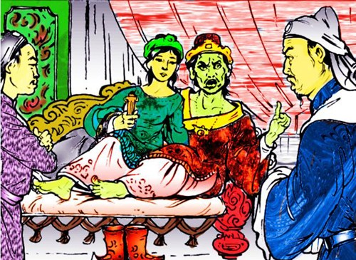
CHƯƠNG II: NƯỚC ĐẠI VIỆT THỜI LÝ (THẾ KỈ XI - XII)
BÀI 10: NHÀ LÝ ĐẨY MẠNH CÔNG CUỘC XÂY DỰNG ĐẤT NƯỚC
1. Sự thành lập nhà Lý
- Năm 1009 Lê Long Đĩnh qua đời. Triều thần đã suy tôn Lý Công Uẩn lên làm vua  Nhà Lý thành lập.
Vua Lê Long Đĩnh

Slide 3
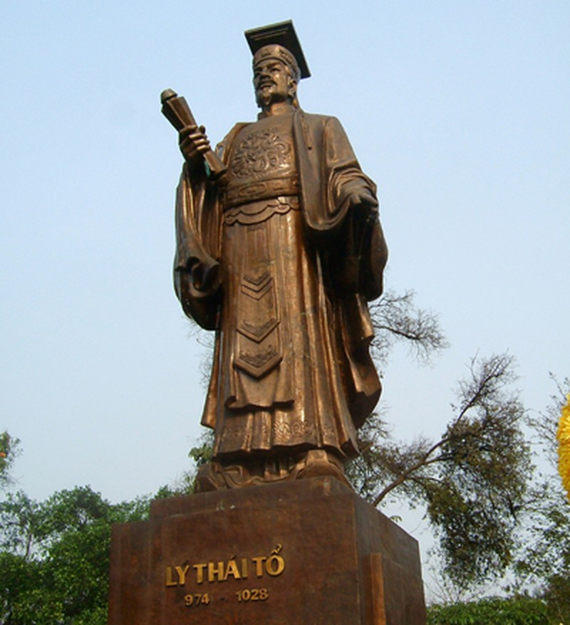
BÀI 10: NHÀ LÝ ĐẨY MẠNH CÔNG CUỘC XÂY DỰNG ĐẤT NƯỚC
Lý Công Uẩn sinh 12-2 năm Giáp Tuất (974), người châu Cổ Pháp (Từ Sơn-Bắc Ninh) mẹ chết khi ông còn nhỏ, làm con nuôi nhà sư Lý Khánh Văn, theo học ở chùa Lục Tổ của sư Vạn Hạnh. Sau đó làm quan cho nhà Lê, giữ đến chức Điện tiền chỉ huy sứ. Ông là người có học, có đức và có uy tín nên được triều thần nhà Lê quý trọng.

Slide 4
BÀI 10: NHÀ LÝ ĐẨY MẠNH CÔNG CUỘC XÂY DỰNG ĐẤT NƯỚC
1. Sự thành lập nhà Lý
Năm 1009 Lê Long Đĩnh qua đời. Triều thần đã suy tôn Lý Công Uẩn lên làm vua  Nhà Lý thành lập.
- Năm 1010, Lý Công Uẩn đặt niên hiệu là Thuận Thiên, dời đô từ Hoa Lư về Đại La, đổi tên là Thăng Long.

Slide 5
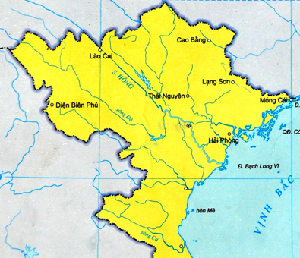
THĂNG LONG
ĐẠI LA
HOA LƯ

Slide 6
BÀI 10: NHÀ LÝ ĐẨY MẠNH CÔNG CUỘC XÂY DỰNG ĐẤT NƯỚC
Thành Đại La ,đô cũ của Cao Vương (tức Cao Biền), ở giữa khu vực trời đất, được thế rồng cuộn hổ ngồi, chính giữa Nam Bắc Đông Tây, tiện nghi núi sông sau trước. Vùng này mặt đất rộng mà bằng phẳng, thế đất cao mà sáng sủa, dân cư không khổ thấp trũng tối tăm, muôn vật hết sức tươi tốt phồn thịnh. Xem khắp đất Việt đó là nơi thắng địa, thực là chỗ tụ hội quan yếu của bốn phương. Đúng là nơi thượng đô kinh sư mãi muôn đời.”
CHIẾU DỜI ĐÔ
Vì sao Lý Công Uẩn quyết định dời đô về Đại La và đổi tên thành Thăng Long?
THĂNG LONG
HOA LƯ

Slide 7
BÀI 10: NHÀ LÝ ĐẨY MẠNH CÔNG CUỘC XÂY DỰNG ĐẤT NƯỚC
1. Sự thành lập nhà Lý
Năm 1009 Lê Long Đĩnh qua đời. Triều thần đã suy tôn Lý Công Uẩn lên làm vua  Nhà Lý thành lập.
- Năm 1010, Lý Công Uẩn đặt niên hiệu là Thuận Thiên, dời đô từ Hoa Lư về Đại La, đổi tên là Thăng Long.
Việc dời đô về Thăng Long của nhà Lý nói lên nguyện ước gì của cha ông ta?
Muốn xây dựng đất nước giàu mạnh và khẳng định ý chí tự cường của dân tộc

Slide 8
BÀI 10: NHÀ LÝ ĐẨY MẠNH CÔNG CUỘC XÂY DỰNG ĐẤT NƯỚC
1. Sự thành lập nhà Lý
Năm 1009 Lê Long Đĩnh qua đời. Triều thần đã suy tôn Lý Công Uẩn lên làm vua  Nhà Lý thành lập.
Năm 1010, Lý Công Uẩn đặt niên hiệu là Thuận Thiên, dời đô từ Hoa Lư về Đại La, đổi tên là Thăng Long.
Năm 1054 nhà Lý đổi tên nước là Đại Việt, xây dựng bộ máy nhà nước
Dựa vào dự kiện SGK trang36, hãy vẽ sơ đồ bộ máy nhà nước thời Lý?

Slide 9

SƠ ĐỒ: BỘ MÁY CHÍNH QUYỀN THỜI LÝ
Trung ương:
VUA
QUAN ĐẠI THẦN
CÁC QUAN VĂN
CÁC QUAN VÕ
24 LỘ
Địa Phương:
PHỦ
HUYỆN
HƯƠNG, XÃ

Slide 10
NHÀ TIỀN LÊ NHÀ LÝ
VUA
VUA
THÁI SƯ- ĐẠI SƯ
CÁC QUAN ĐẠI THẦN
CÁC QUAN VĂN
CÁC QUAN VÕ
CÁC QUAN VĂN
CÁC QUAN VÕ
24 LỘ
10 LỘ
PHỦ
PHỦ
HUYỆN
CHÂU
HƯƠNG, XÃ

Slide 11
BÀI 10: NHÀ LÝ ĐẨY MẠNH CÔNG CUỘC XÂY DỰNG ĐẤT NƯỚC
1. Sự thành lập nhà Lý
2. Luật pháp và quân đội.
a. Luật pháp:
- Năm 1042, nhà Lý ban hành bộ Hình thư  bộ luật thành văn đầu tiên của nước ta.
Nội dung:
+. Bảo vệ vua và cung điện
+. Bảo vệ của công và tài sản của nhân dân
+. Nghiêm cấm việc giết mổ trâu bò, bảo vệ sản xuất nông nghiệp.
+. Xử phạt nghiêm khắc người phạm tội.

Slide 12

Hiến pháp nước CHXHCN Việt Nam là văn bản pháp luật có giá trị cao nhất trong hệ thống pháp luật của Việt Nam.
Bản Hiến pháp đang có hiệu lực là bản của năm 2013, được Quốc hội khoá XIII, kỳ họp thứ 6 thông qua vào sáng ngày 28/11/2013
Hiến pháp 1946
Hiến pháp 1959
Hiến pháp 1980
Hiến pháp 1992
Hiến pháp 2013

Slide 13
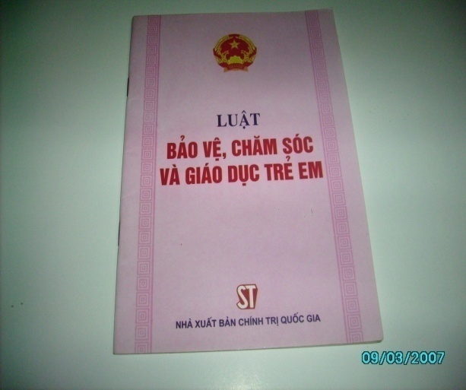
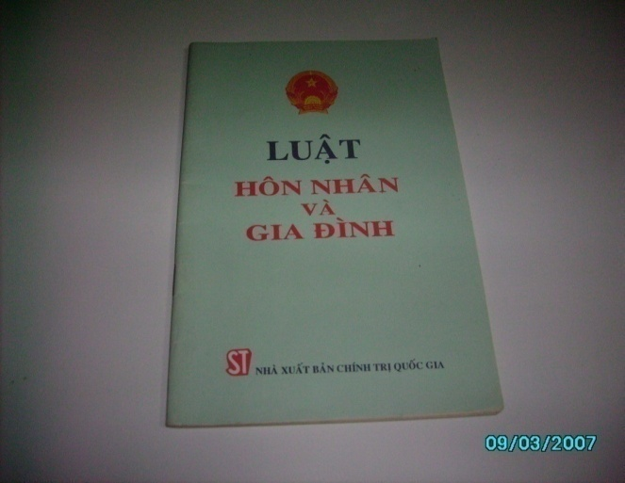

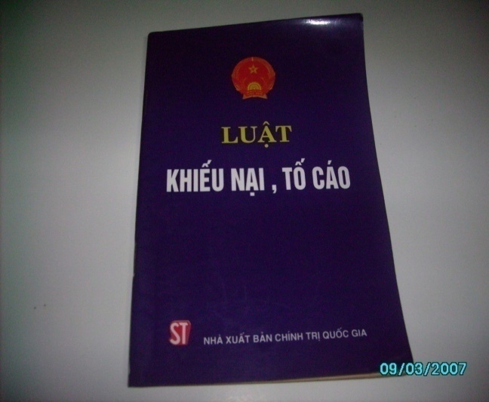
CÁC BỘ LUẬT
Bộ Luật dân sự
Bộ luật Tố tụng dân sự
Bộ luật Hình sự
Bộ luật Tố tụng Hình sự
Bộ luật hàng hải
Bộ luật Lao động
Và nhiều luật khác trong đời sống kinh tế, văn hoá, chính trị, an ninh quốc gia,…và có điều chỉnh, sửa đổi cho phù hợp theo từng thời kỳ

Slide 14
BÀI 10: NHÀ LÝ ĐẨY MẠNH CÔNG CUỘC XÂY DỰNG ĐẤT NƯỚC
1. Sự thành lập nhà Lý
2. Luật pháp và quân đội.
a) Luật pháp:
b) Quân đội.
- Quân đội gồm hai bộ phận: cấm quân và quân địa phương

Slide 15
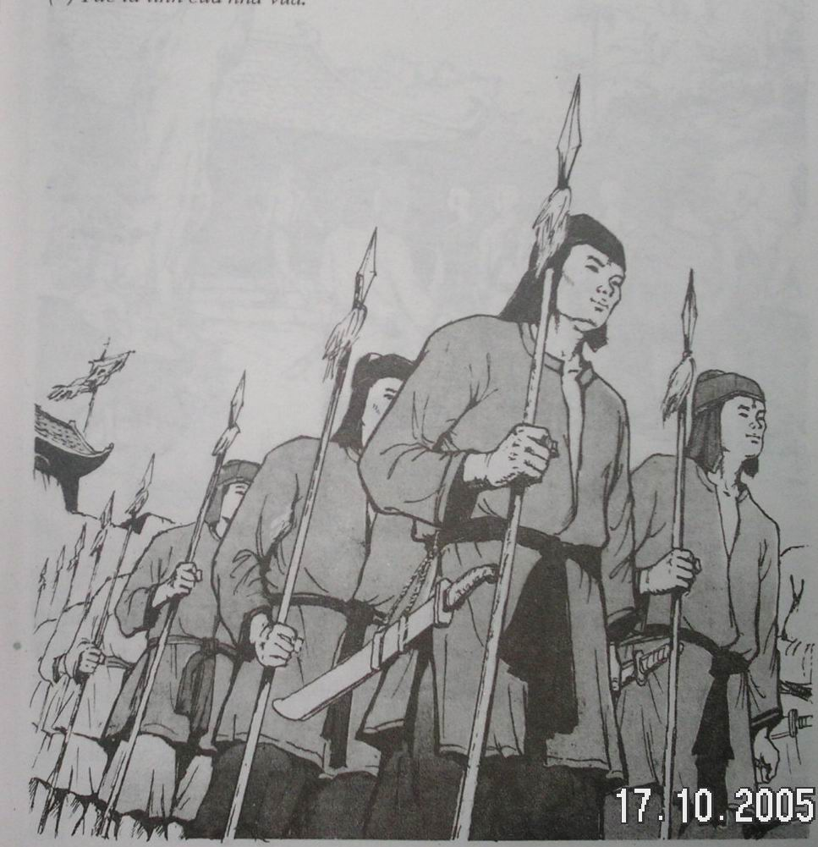
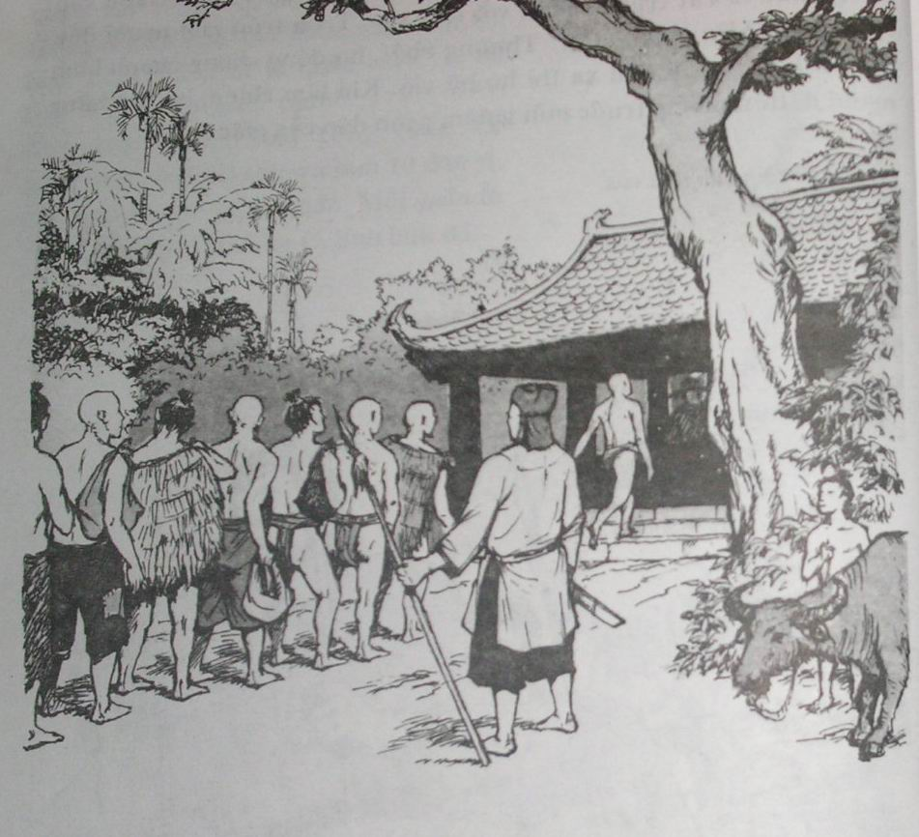
Cấm quân
Quân địa phương
Tuyển thanh niên trai
tráng ở làng xã đến 18
tuổi.
- Canh phòng ở các phủ.
- Tuyển chọn thanh niên
trai tráng trong cả nước
- Bảo vệ vua và kinh
thành.

Slide 16
BÀI 10: NHÀ LÝ ĐẨY MẠNH CÔNG CUỘC XÂY DỰNG ĐẤT NƯỚC
2. Luật pháp và quân đội.
a) Luật pháp:
b) Quân đội.
- Quân đội gồm hai bộ phận: cấm quân và quân địa phương
- Thi hành chính sách “Ngụ binh ư nông”
- Gồm 2 binh chủng: Bộ binh và Thuỷ binh.
- Vũ khí gồm có giáo mác, đao kiếm, cung nỏ, máy bắn đá,…

Slide 17
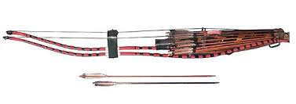
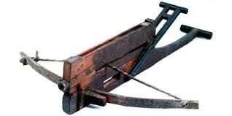
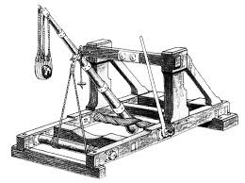
Cung
Nỏ
Máy bắn đá

Slide 18
BÀI 10: NHÀ LÝ ĐẨY MẠNH CÔNG CUỘC XÂY DỰNG ĐẤT NƯỚC
2. Luật pháp và quân đội.
a) Luật pháp:
b) Quân đội.
c) Chính sách đối nội, đối ngoại.
Đối nội: Gả công chúa và ban chức tước cho các tù trưởng miền núi
 Củng cố khối đại đoàn kết dân tộc
- Đối ngoại: Quan hệ bình thường với các nước láng giềng, kiên quyết bảo vệ lãnh thổ.

Slide 19





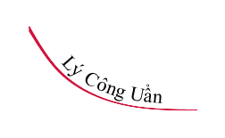





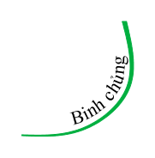



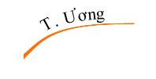


CỦNG CỐ BÀI HỌC:
09

Slide 20
TRÒ CHƠI CON SỐ MAY MẮN
1010
Lý Công Uẩn dời đô về Đại La và đổi tên là Thăng Long
Năm 1010 ở nước ta diễn ra sự kiện gì?
1054
Đại Việt
Năm 1054 tên của đất nước ta là gì ?
1042
Hình Thư
Tên bộ luật thành văn đầu tiên của nước ta?

Slide 21
Hướng dẫn về nhà
1. Về nhà học bài cũ
2. Đọc bài 11: “Cuộc kháng chiến chống quân xâm lược Tống (1075-1077)
- Âm mưu xâm lược của nhà Tống?
- Chủ trương đối phó của nhà Lý?

